Slide 1

推理引擎-模型压缩
训练后量化与部署
ZOMI

Slide 2
Talk Overview
推理系统介绍
推理系统与推理引擎区别
推理工作流程
推理系统介绍
推理引擎介绍
模型小型化
基础参数概念
CNN小型化结构
Transform小型化结构
离线优化压缩
低比特量化
二值化网络
模型模型剪枝
模型模型蒸馏
部署和运行优化
图转换优化（算子融合/重排/替换）
并发执行与内存分配
动态batch与bin Packing

Slide 3
Talk Overview
低比特量化
Base Concept of Quantization - 量化基础
Quantization principle - 量化原理
Quantization Aware Training - 感知量化（QAT）
Post-Training Quantization - 训练后量化（PTQ）
Deployment of Quantization - 量化部署

Slide 4
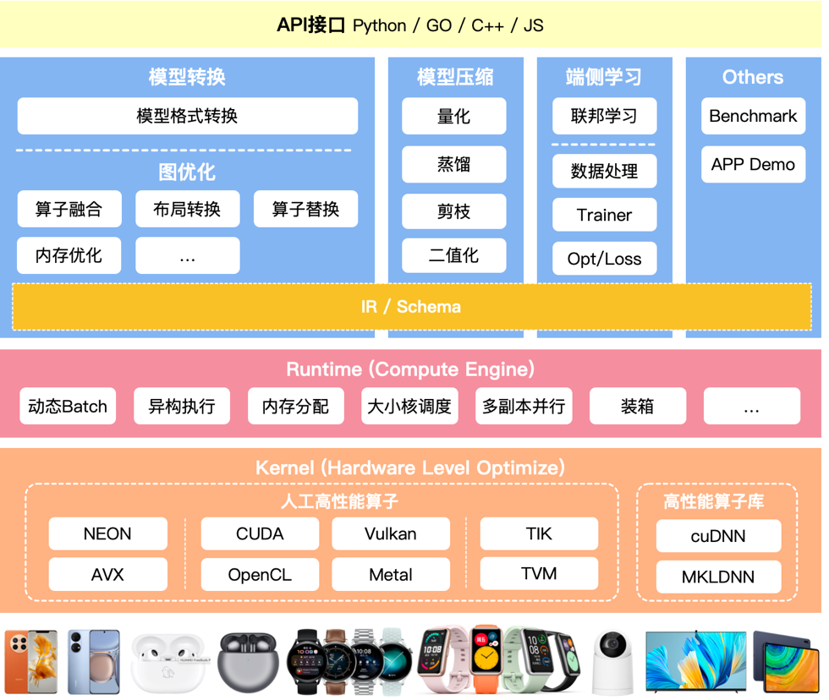
推理引擎架构
对模型进行压缩
减少模型大小
加快训练速度
保持相同精度

Slide 5
训练后量化
Post-Training Quantization, PTQ
Static/Dynamic

Slide 6
PTQ Dynamic
动态离线量化（Post Training Quantization Dynamic, PTQ Dynamic）
仅将模型中特定算子的权重从FP32类型映射成 INT8/16 类型
主要可以减小模型大小，对特定加载权重费时的模型可以起到一定加速效果
但是对于不同输入值，其缩放因子是动态计算，因此动态量化是几种量化方法中性能最差的
权重量化成 INT16 类型，模型精度不受影响，模型大小为原始的 1/2。
权重量化成 INT8 类型，模型精度会受到影响，模型大小为原始的 1/4。

Slide 7
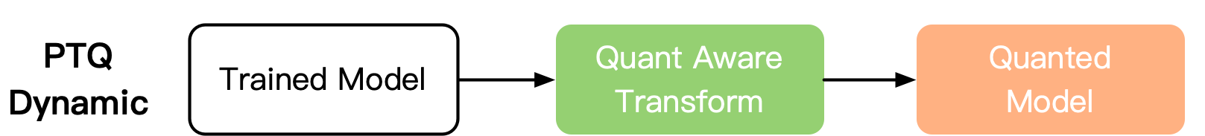
PTQ Dynamic 算法流程

Slide 8
PTQ Static
静态离线量化（Post Training Quantization Static, PTQ Static）
同时也称为校正量化或者数据集量化。使用少量无标签校准数据，核心是计算量化比例因子。使用静态量化后的模型进行预测，在此过程中量化模型的缩放因子会根据输入数据的分布进行调整。
静态离线量化的目标是求取量化比例因子，主要通过对称量化、非对称量化方式来求，而找最大值或者阈值的方法又有MinMax、KLD、ADMM、EQ等方法

Slide 9
PTQ Static 算法流程

Slide 10
PTQ Static 算法流程

Slide 11
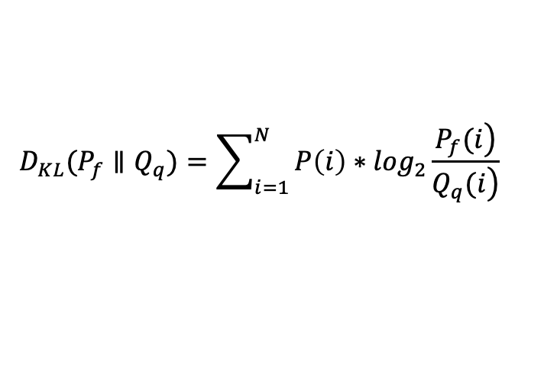
KL散度校准法：原理
KL散度校准法也叫相对熵，其中p表示真实分布，q表示非真实分布或p的近似分布：
$$D_{KL}(P_{f}∥Q_{q})=\sum_{i=1}^{N}{P\left(i\right)∗\log_{2}\frac{\left.P_{f}(i\right)}{\left.Q_{q}(i\right)}}$$
相对熵，用来衡量真实分布与非真实分布的差异大小。目的就是改变量化域，实则就是改变真实的分布，并使得修改后得真实分布在量化后与量化前相对熵越小越好。

Slide 12
KL散度校准法：流程
选取validation数据集中一部分具有代表的数据作为校准数据集 Calibration
对于校准数据进行FP32的推理，对于每一层
收集activation的分布直方图
使用不同的threshold来生成一定数量的量化好的分布
计算量化好的分布与FP32分布的KL divergence，并选取使KL最小的threshold作为saturation的阈值
通俗地理解，算法收集激活Act直方图，并生成一组具有不同阈值的8位表示法，选择具有最少kl散度的表示；此时的 kl 散度在参考分布（FP32激活）和量化分布之间（即8位量化激活）之间。

Slide 13
KL散度校准法：流程
Run FP32 inference on Calibration Dataset. For each Layer: collect histograms of activations. generate many quantized distributions with different saturation thresholds. pick threshold which minimizes KL divergence(ref_divergence, quant_divergence).
需要准备小批量数据（500~1000张图片）校准用的数据集；
使用校准数据集在FP32精度的网络下推理，并收集激活值的直方图；
不断调整阈值，并计算相对熵，得到最优解

Slide 14
KL散度校准法：实现
Input: FP32 histogram H with 2048 bins: bin[0], …, bin[2047] For i in range(128, 2048): reference distribution P = [bin[0], …, bin[i-1]] outliers count = sum(bin[i], bin[i+1], …, bin[2047]) reference distribution P[i-1] += outliers count P /= sum(P) candidate distribution Q = quantize [bin[0], …, bin[i-1]] into 128 levels expand candidate distribution Q to I bins Q /= sum(Q) divergence[i] = KL divergence(reference distribution P, candidate distribution Q) End For Find index m for which divergence[m] is minimal threshold = (m+0.5) * (width of a bin)

Slide 15
端侧量化
推理部署

Slide 16
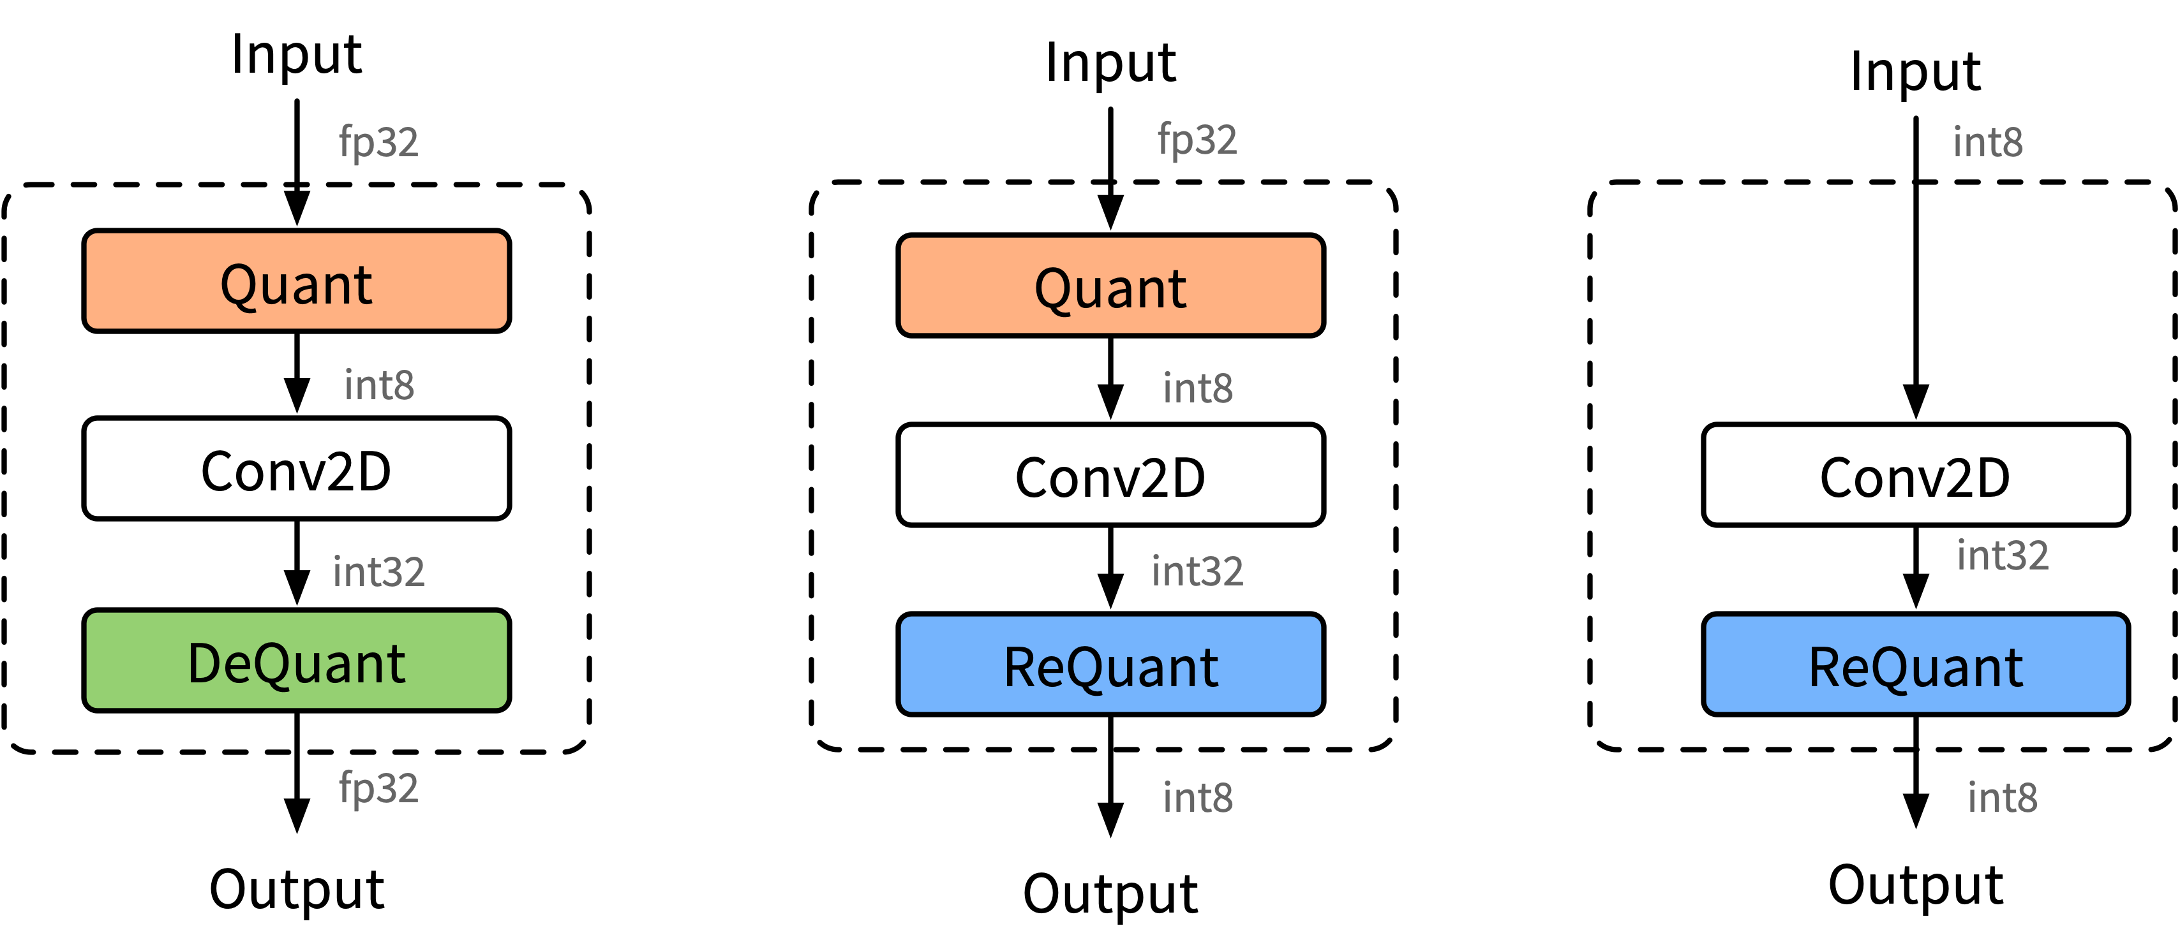
端侧量化推理部署
端侧量化推理的结构方式主要由3种，分别是下图 (a) Fp32输入Fp32输出、(b) Fp32输入int8输出、(c) int8输入int32输出

Slide 17
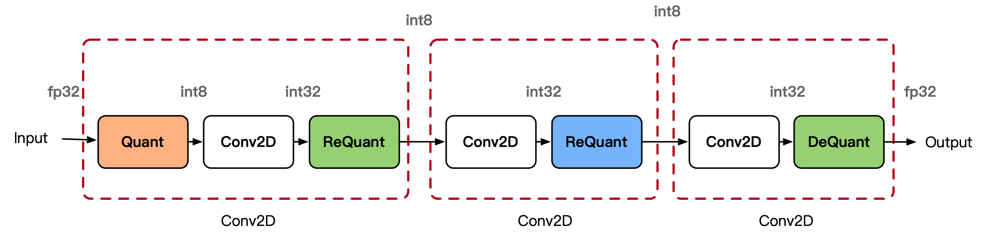
端侧量化推理部署
INT8卷积示意图，里面混合里三种不同的模式，因为不同的卷积通过不同的方式进行拼接。使用INT8进行inference时，由于数据是实时的，因此数据需要在线量化，量化的流程如图所示。数据量化涉及Quantize，Dequantize和Requantize等3种操作：

Slide 18
Quantize量化
将float32数据量化为int8。离线转换工具转换的过程之前，根据量化原理的计算出数据量化需要的scale和offset：

Slide 19
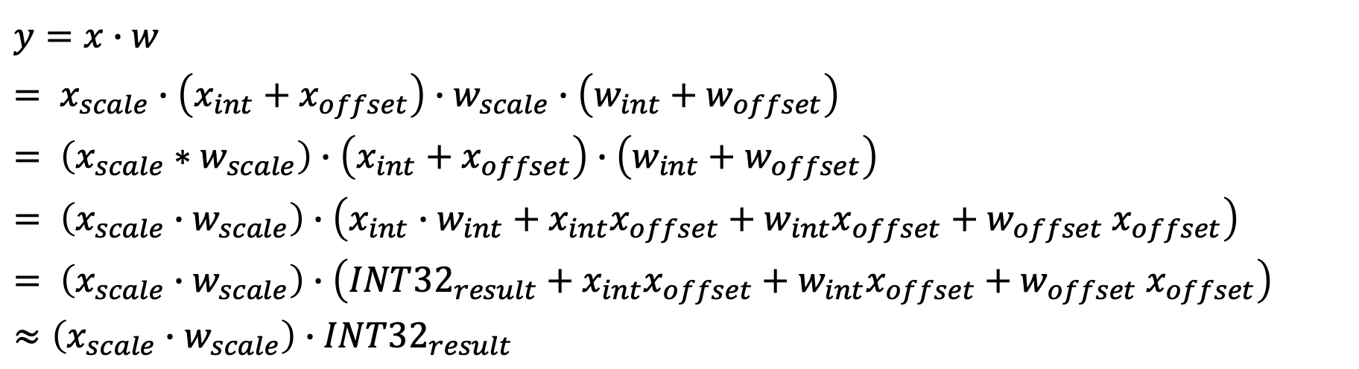
Dequantize反量化
INT8相乘、加之后的结果用INT32格式存储，如果下一Operation需要float32格式数据作为输入，则通过Dequantize反量化操作将INT32数据反量化为float32。Dequantize反量化推导过程如下：
$$y=x∙w$$
$$= x_{scale}∙\left(x_{int}+x_{offset}\right)∙w_{scale}∙\left(w_{int}+w_{offset}\right)= \left(x_{scale}∗w_{scale}\right)∙\left(x_{int}+x_{offset}\right)∙\left(w_{int}+w_{offset}\right) = \left(x_{scale}∙w_{scale}\right)∙\left(x_{int}∙w_{int}+x_{int}x_{offset}+w_{int}x_{offset}+w_{offset} x_{offset}\right)= \left(x_{scale}∙w_{scale}\right)∙\left(INT{32}_{result}+x_{int}x_{offset}+w_{int}x_{offset}+w_{offset} x_{offset}\right)≈\left(x_{scale}∙w_{scale}\right)∙INT{32}_{result}$$

Slide 20
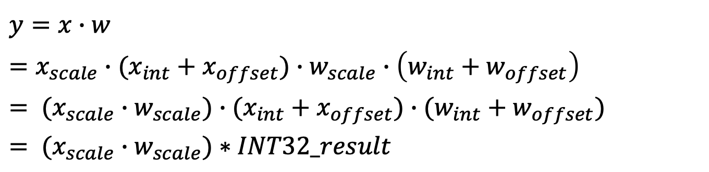
Requantize重量化
INT8乘加之后的结果用INT32格式存储，如果下一层需要INT8格式数据作为输入，则通过Requantize重量化操作将INT32数据重量化为INT8。重量化推导过程如下：
$$y=x∙w$$
$$=x_{scale}∙(x_{int}+x_{offset})∙w_{scale}∙\left(w_{int}+w_{offset}\right)= (x_{scale}∙w_{scale})∙(x_{int}+x_{offset})∙(w_{int}+w_{offset}) = (x_{scale}∙w_{scale})∗INT32_result$$

Slide 21
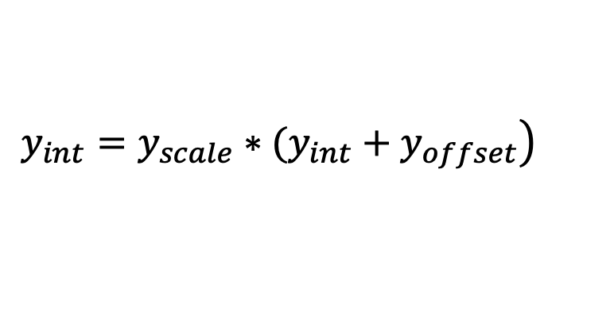
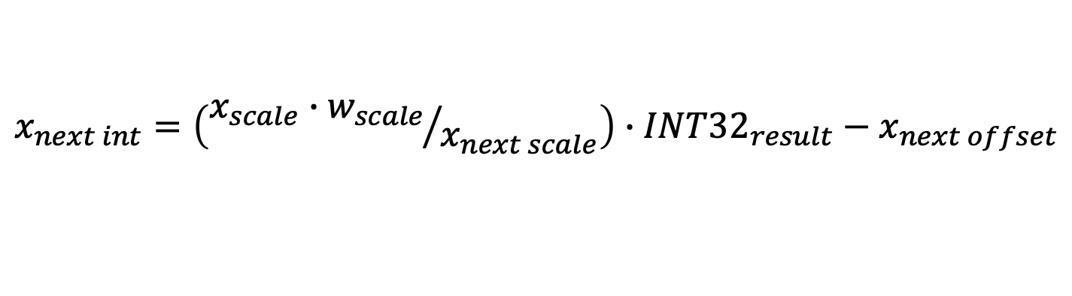
Requantize重量化
其中 y 为下一个节点的输入，即 $y=x_{next}$：
$$\left.y_{int}=y_{scale}∗(y_{int}+y_{offset}\right)$$
有：
$$x_{next int}=\left({x_{scale}∙w_{scale}}/{x_{next scale}}\right)∙INT{32}_{result}−x_{next offset}$$
因此重量化需要本Operation输入input和weight的scale，以及下一Operation的input输入数据的scale和offset。

Slide 22

Question?
为什么模型量化技术能够对实际部署起到加速作用？
为什么需要对网络模型进行量化压缩？
为什么不直接训练低精度的模型？（大模型呢？）
什么情况下不应该/应该使用模型量化？

Slide 23
参考文献
Learning Accurate Low-Bit Deep Neural Networks with Stochastic Quantization
Differentiable Soft Quantization: Bridging Full-Precision and Low-Bit Neural Networks（ICCV 2019）
IR-Net: Forward and Backward Information Retention for Highly Accurate Binary Neural Networks（CVPR 2020）
Towards Unified INT8 Training for Convolutional Neural Network（CVPR 2020）
Rotation Consistent Margin Loss for Efficient Low-bit Face Recognition（CVPR 2020）
DMS: Differentiable diMension Search for Binary Neural Networks（ICLR 2020 Workshop）
Nagel, Markus, et al. "A white paper on neural network quantization." arXiv preprint arXiv:2106.08295 (2021).
Krishnamoorthi, Raghuraman. "Quantizing deep convolutional networks for efficient inference: A whitepaper." arXiv preprint arXiv:1806.08342 (2018)
Gholami, A., Kim, S., Dong, Z., Yao, Z., Mahoney, M. W., & Keutzer, K. (2021). A survey of quantization methods for efficient neural network inference. arXiv preprint arXiv:2103.13630.
Wu, H., Judd, P., Zhang, X., Isaev, M., & Micikevicius, P. (2020). Integer quantization for deep learning inference: Principles and empirical evaluation. arXiv preprint arXiv:2004.09602.
全网最全-网络模型低比特量化 https://zhuanlan.zhihu.com/p/453992336

Slide 24
Notes:
24

